Slide 1
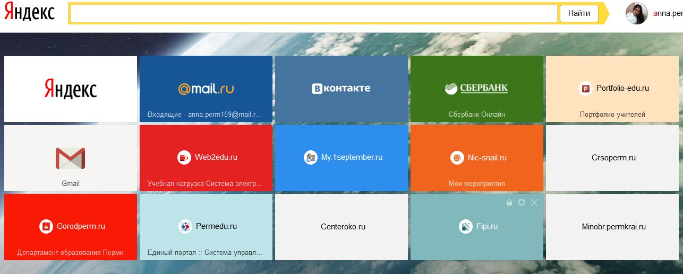

Slide 2


Slide 3

Пермский информационно – образовательный навигатор
Pion

Slide 4
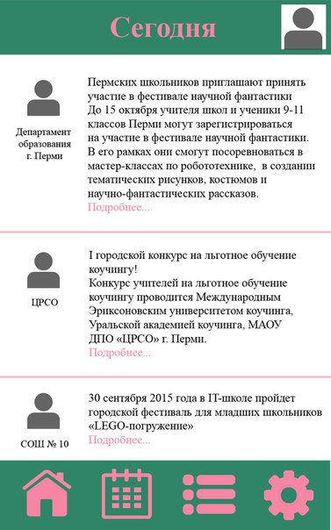
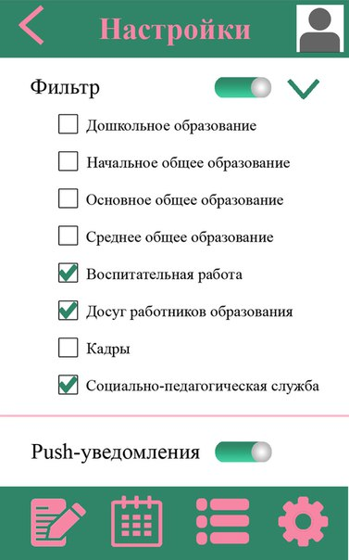

Slide 5

Педагогическая информация
on-line

Slide 6
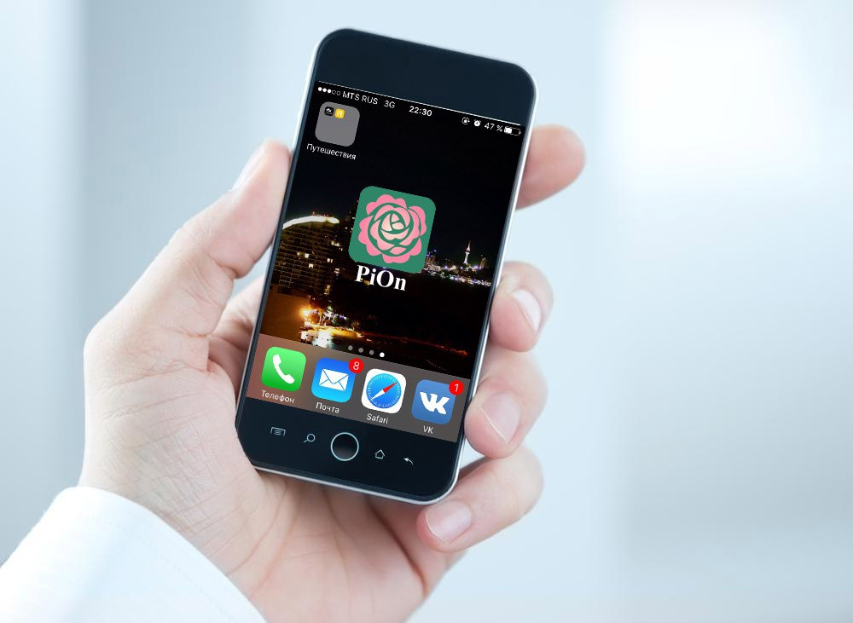
Загрузи Pion на свой смартфон

